Slide 1
Svenskt Perioperativt Register
Förseningar Nationell standard
Gunnar Enlund

Slide 2
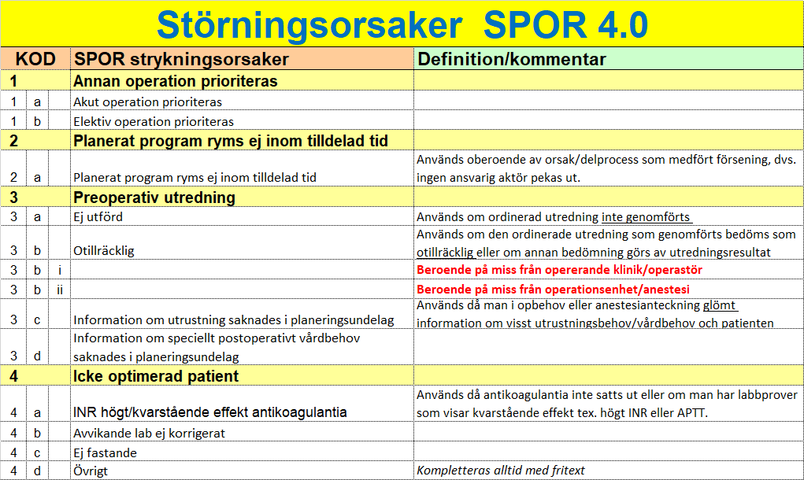
SPORs orsaker blivit nationella

Slide 3
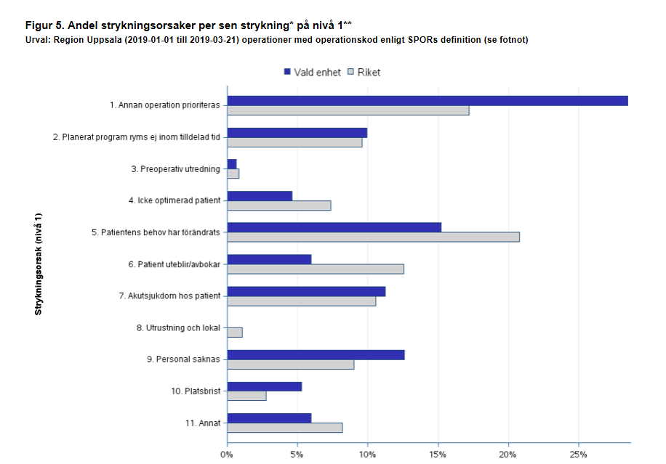
Sena strykningar – nationell standard

Slide 4
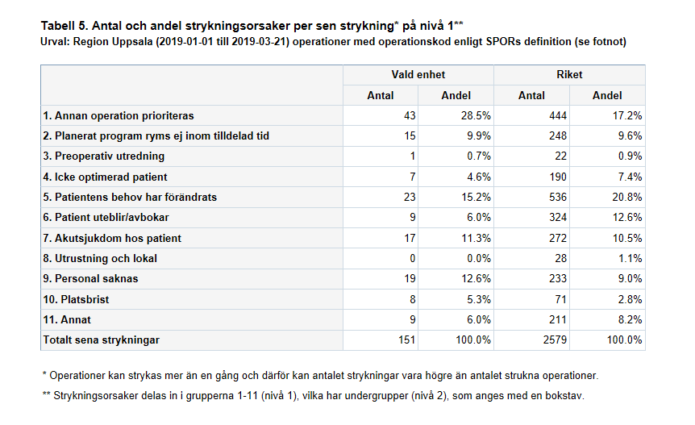
Fått genomslag i Sverige

Slide 5
1. SPORs strykningsorsaker
Störning =
Ombokning eller Sen strykning
Ombokning är förändringar som sker fram till kl 17:00 dagen innan operationen
Sen strykning är det som sker efter kl. 17:00 dagen innan operationen

Slide 6
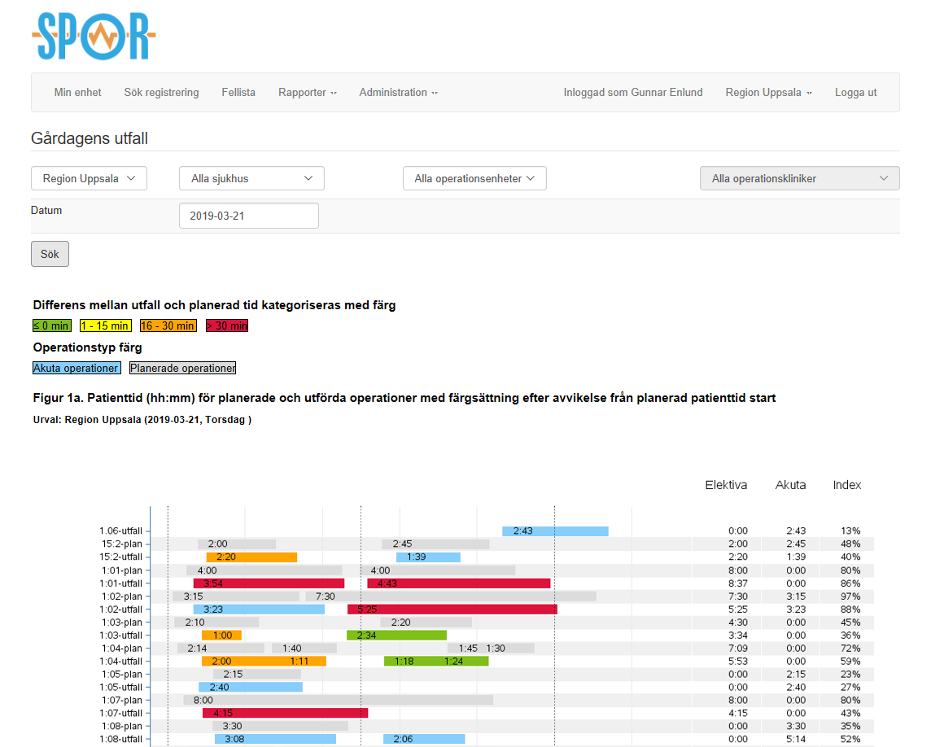
Gårdagens utfall Uppsala 190221

Slide 7
Förseningsorsaker
Dags för ny nationell stanard
Vi noterar ofta att det skett något under dagen, som gör att operationsprogrammet drar över.
Hur ska vi kunna göra en analys som hjälper oss att hitta mönster?

Slide 8
Förra användarmötet oktober 2018
Diskuterade förseningsorsaker
Flera förslag kommit in - se listan!
Målet idag - hitta bra formuleringar
Hjälp av Mentimeter
Ladda ner appen!
Logga in med 73 26 67

Slide 9
2: Hur lång tid ska ha gått innan en försening är värd att registrera?
10 minuter ?
15 minuter ?
20 minuter ?
30 minuter ?
Kan vi få OPS att plinga när tiden har gått?

Slide 10
3. Till vilka tidpunkter ska vi registrera en försening?
Utgångspunkt – Det som planerades som starttid för kl. 17:00 dagen innan.
1. Relation till planerad Patienttid start?
2. Relation till planerad Operationstid start?
3. Vi ska registrera förseningar kopplade till både patienttid start och operationstid start?

Slide 11
4: Hur många förseningar per opsal? (2 svar är OK)
1. Bara opsalens första operation ska registreras
2. Alla operationer på opsalen ska registreras?
3. Detta gäller bara de elektiva operationerna
4. Detta gäller alla operationerna.

Slide 12
5. Kan en opstart ha en eller flera orsaker till en försening?
1. Nej, bara den viktigaste orsaken ska registreras
2. Ja, alla orsaker ska registreras.

Slide 13
Nu fas 2 -Beskriv verkligheten!
Har vi fått med alla vanliga orsaker till förseningar?
Finns de vanligaste orsakerna som ni upplever hemma med bland de förslag som vi hittills har hittat?
Se listan!

Slide 14
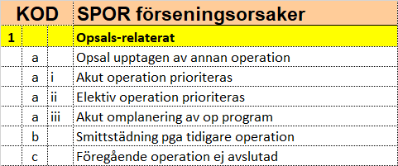
Kod 1 - Opsal

Slide 15
Formuleringar per kod
Ange kod + bokstav (1 b)
Skriv sedan annan formulering om ni har en som är bättre!
1b: Det räcker att skriva ”Smittstädning”
Vill ni lägga till en extra kod, skriv nummer + x, och sedan förslaget
5x – Nytt förslag

Slide 16
Kommentera
Kommenterar bara det som ni vill ändra
Eller
Ni har ett nytt förslag

Slide 17
Kod 1 - Opsal

Slide 18
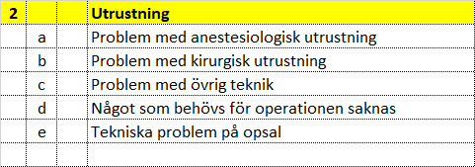
Kod 2 - Utrustning

Slide 19
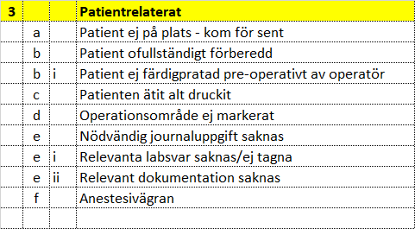
Kod 3 - Patientrelaterat

Slide 20
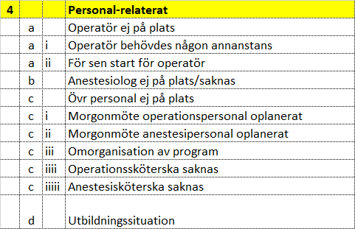
Kod 4 – Personal-relaterat

Slide 21
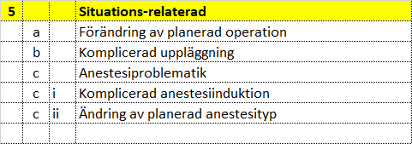
Kod 5 – Situations-relaterad

Slide 22
Kod 6 –Per-operativt-relaterat

Slide 23
Kod 7 – Post-op-relaterat

Slide 24
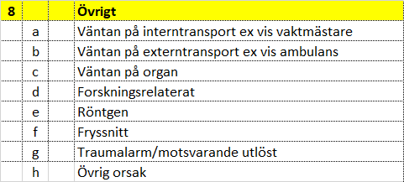
Kod 8 - Övrigt

Slide 25
Mentimera på ett tag!
Vi sammanställer
Vi försöker komma i mål

